Slide 1
Odpovědnost jako environmentální princip
Slavomír Lesňák

Slide 3
Foto: SITA/AP, Eric Risberg

Slide 4
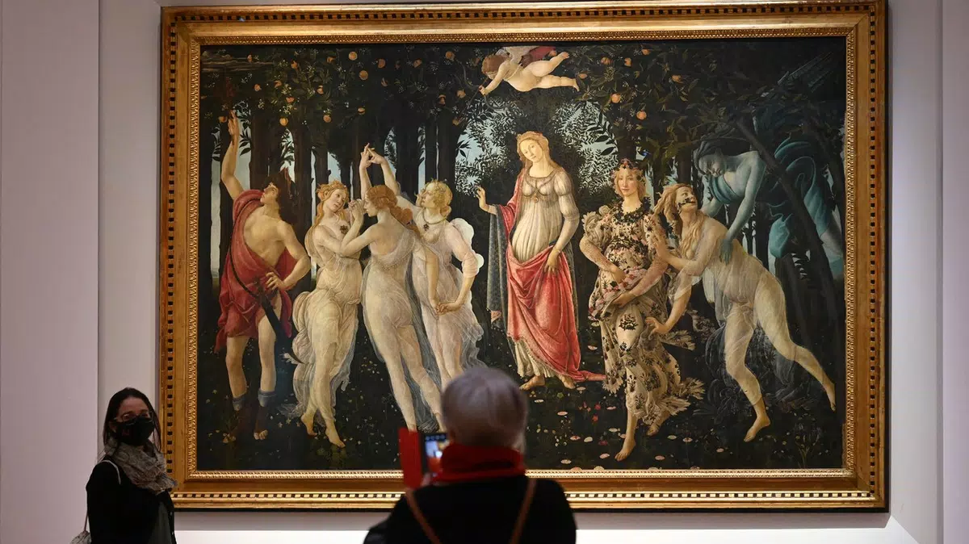
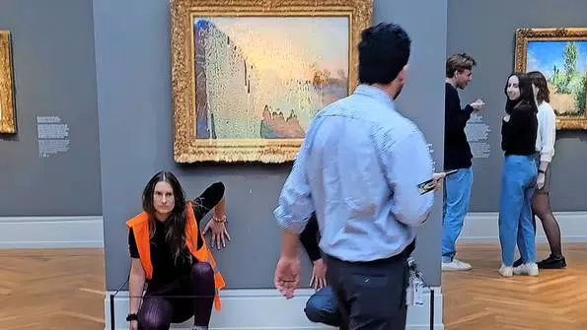
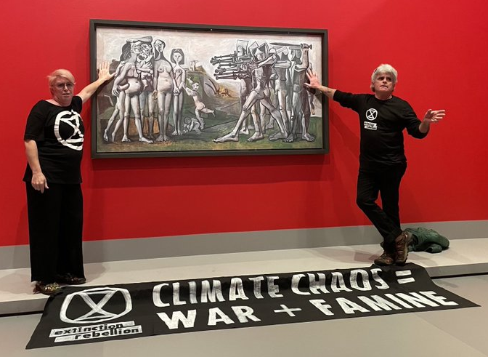
Monet, Botticelli, Picasso…
https://www.novinky.cz/clanek/zahranicni-evropa-klimaticti-aktiviste-chrstli-bramborovou-kasi-na-monetuv-obraz-40412466
https://ekolist.cz/cz/zpravodajstvi/zpravy/australsti-klimaticti-aktiviste-se-v-galerii-na-protest-prilepili-k-picassovi
https://www.seznamzpravy.cz/clanek/zahranicni-klimaticti-aktiviste-se-v-italii-prilepili-k-botticelliho-obrazu-209648

Slide 6
Zablokované soukromé tryskáče

Slide 7
Po blokování dopravy umřela cyklistka…
https://www.seznamzpravy.cz/clanek/zahranicni-stredni-evropa-v-nemecu-zemrela-cyklistka-pomoc-po-nehode-zdrzeli-aktiviste-21k8475

Slide 8
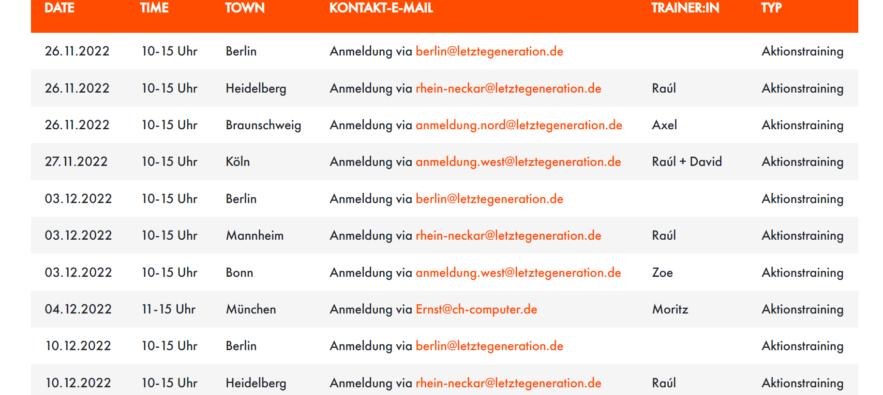

Slide 9
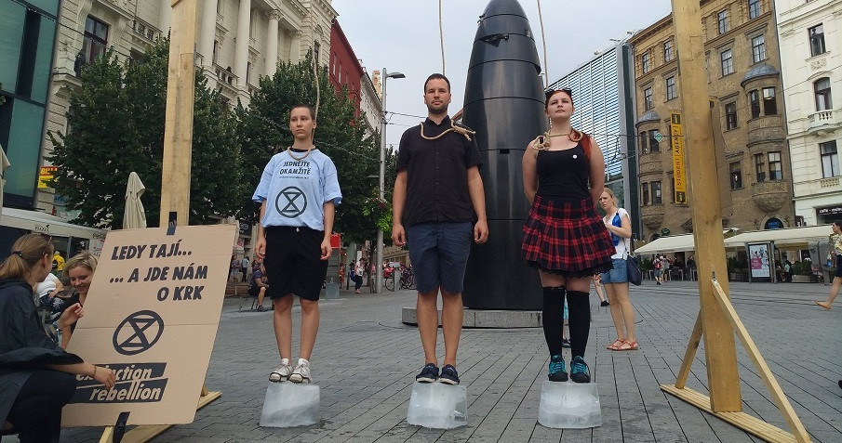

Slide 10
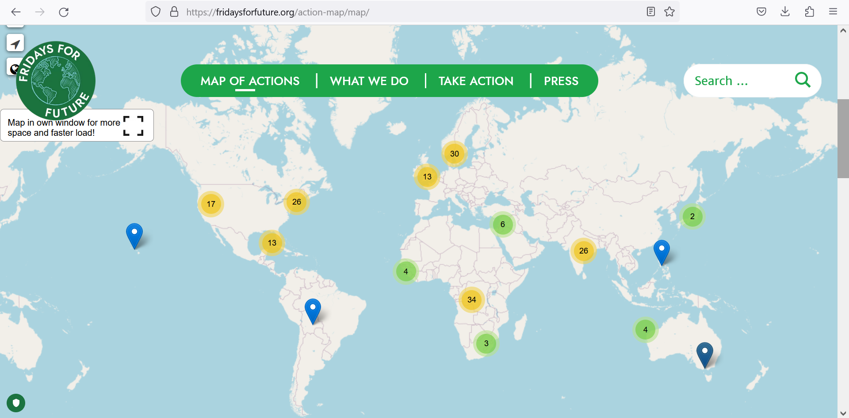

Slide 11
Podporovaný vězeň Earth First
https://earthfirstjournal.news/prisoners/

Slide 12
Monkeywrenching – nenásilná ekotáž, sabotáž

Slide 13
Výzvy k nekonání v odborné literatuře (IT)
Tiež kombinácia etík podľa potreby (Bowles, 2021)
Morálna neposlušnosť
„To nejlepší a nejjednoduchší, co v prostředí, které je vizuálně, fyzikálně a chemicky pokřivené, mohou architekti, průmysloví designéři, projektanti a další pro lidstvo udělat, je přestat úplně pracovat.“
Victor Papanek (1985)
(Cennydd Bowles, 2021, 191)

Slide 14
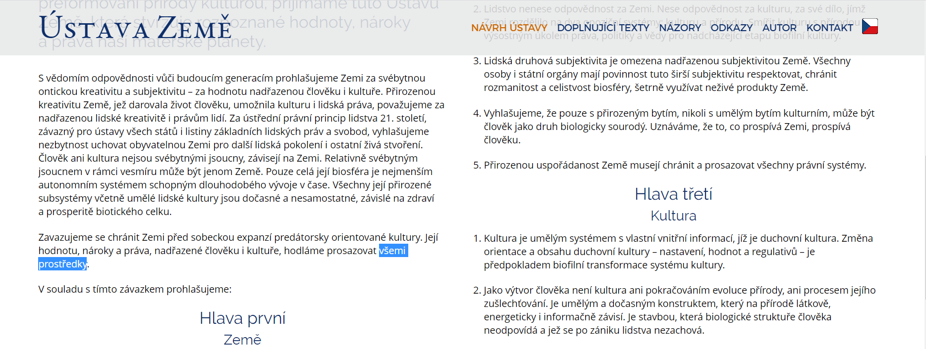
V akademické (brněnské) sféře…

Slide 15
Podněty k nátlaku až radikalismu
Ignorování a popírání potřeby změny (Franks, Hanscombe, Johnstone 2018;)
Pomalá zelená transformace ekonomiky a politiky (Gates, 2021) - ztráta legitimity (Felicetti 2021)
Nespravedlivá řešení (Hála 2020)
Moc dne (Patočka 2007; Jaspers 2008) a falešné vědomí (Marx)
Zklamání, smutek (Jemelka 2021; Dougald 2018; Librová, Pelikán, Galčánová, Kala 2016; Scranton 2015)
Escapismus (útěk k hédonismu, znovuobjevení spirituality, řešení všech problémů - podpora destrukce: Wallace-Wells 2020; Komárek 2008; Fromm 2000)
Snížení důstojnosti jednotlivce nehumánním jednáním (příklad vysvětlení trestu smrti, možná aplikace na jiné situace? Švaňa 2016).

Slide 16
Tlak: občanská neposlušnost, sabotáže
ON: Transparentní odpor proti určené nelegitimitě, nefunkčním zákonům a nespravedlnosti
Veřejně: ve snaze zabránit škodám (na životě a zdraví)
Neseme důsledky za nezákonnost
Sabotáže
Netransparentní - skrytá činnost/nečinnost (neplnění povinností)
Ostatní nemají příliš šancí se na to připravit
Nehody, menší motivace zvažovat důsledky
Zejména hnutí z 80., 90. let 20. stol. ALF, ELF, Earth First, a.j.

Slide 17
Jaká je zodpovědná společenská transformace?
Je každá klimatická akce společensky odpovědna?
Je každá klimatická akce klimaticky odpovědna?
Jaké etické přístupy řešení klimatické a ekologické krize existují?
Jaké jsou příčiny krize?

Slide 18
Průvodce etickým rozhodováním pro odpovědnou klimatickou transformaci (I.)
Nedostává motiv - idea jednání (změny) přednost před křehkostí-smrtelnosti konkrétního člověka? (ve zkratce: nemůže někomu mé jednání ublížit? komu?)
Napomáhá činnost k dalšímu rozšiřování umělého světa (kultury) na úkor přírody, anebo naopak napomáhá jeho ustupování? (ve zkratce: činnost může vést k obstarání nových produktů, na výrobu kterých je použita energie, voda, materiál – to vše je z přírody neodvratně odstraněno – zničeno; výjimkou je použití zánovních předmětů, klimaticky neutrální energie, apod.).
Napomáhá činnost k dalšímu rozšiřování technosféry ve světě, nebo přispívá k její minimalizaci? (ve zkratce: zvyšuje, nebo snižuje činnost naši závislost na technice a technologiích? Nepodporuje činnost technologické firmy, které vyvíjejí nadbytečné/neúsporné/klimaticky zatěžující produkty a aplikace?)
Pomáhá aktivita eliminovat, nebo zmírnit existující systémové (neviditelné) násilí ve světě? (ve zkratce: nepodporuje válečné konflikty, vykořisťování lidí v jiných částech světa, vyhánění lidí z domovů, ničení a vypalování pralesů, znečišťování vodních a půdních zdrojů, které poškozují lidi i další živé bytosti?, ad.)
Pomáhá činnost odstraňovat diskriminaci a utrpení zranitelných skupin obyvatelstva (žen, dětí, starších, hendikepovaných), nebo utrpení dále prohlubuje? (ve zkratce: nepodporuje mé jednání režimy, které diskriminují, pronásledují, zneužívají, likvidují své občany a občanky? Rovněž: ne každé klimaticky vhodné jednání může mít pozitivní dopad na seniory, děti, nemocné, matky samoživitelky, hendikepované – nutné emise se dají vyvážit snížením v jiné vhodnější oblasti).
Neodlišují se cíle a prostředky naší činnosti? (když chceme zachovat demokracii, nebudeme ji naší činností oslabovat; když chceme bezpečnou společnost, nebudeme šířit nebezpečí, když chceme klimaticky neutrální společnost, bude činnost již teď neutrální, když chceme v budoucí společnosti zachování lidských prav, respektujeme je i nyní; když chceme nenásilnou společnost, používáme nenásilní prostředky).
Nemuseli bychom se obávat o našem jednání povědět naším blízkým? (rodičům, partnerům, dětem, atd.). Nestydíme se za to?

Slide 19
Průvodce eko-odpovědnosti v rozhodování
Autor: Slavomír Lesňák

Slide 21
Thunberg, G., 2023, s. zabudnutá ☺

Slide 22
Naomi Oreskesová: Proč nejednali? (2023, s. 29-31)
Lidé v mocenských a privilegovaných pozicích odmítali uznat, že změna klimatu je projevem nefunkčního ekonomického systému. S. 31

Slide 23
Stefan Rahmstorf: Teplejší oceány a stoupající moře (2023, s. 78-83)
Na Zemi se nachází dostatek ledu, aby zvedl hladinu oceánu o 65 metrů, což je přibližně výška dvacetipatrového domu. S. 83

Slide 24
Silpa Kaza: Svět plný odpadu (2023, s.290-294)
Očekáváme, že do roku 2040 vypustíme do oceánů až 29 milionů tun plastů ročně. Pro představu si uveďme popelářský vůz plný plastových lahví, který po celý rok vyklápí svůj náklad do Atlantického oceánu s frekvencí více než jedenkrát za minutu. (s. 294)

Slide 25
Amitav Gosh: Rozdíly ve vnímání (2023, s. 313-317)
Nacionalismus, vojenská síla a geopolitické rozdíly jsou základem dynamiky, která opakovaně brzdí úsilí o dosažení globální dohody o rychlé dekarbonizaci. S. 317

Slide 26
Erica Chenowethová: Síla lidu (2023, s. 364-367)
Kritickým bodem zlomu pro změnu chování všech lidí je 25% angažovaná menšina.(s. 367)

Slide 27
Lucas Chancel, Thomas Piketty: Dekarbonizace vyžaduje změnu distribuce (2023, s. 405-409)
Bohatství se musí podílet na omezování emisí nejvíc a chudým by mělo být umožněno vyrovnat se se změnou s cílem 1,5 st. Nebo 2 st. C. (s. 409)

Slide 28
Naomi Kleinová: Spravedlivá transformace (2023, s. 390-395)
Bezedná honba za ziskem, který nutí tolik lidi pracovat až 50h týdne bez jakýchkoliv záruk, podporující epidemii izolace a zoufalství, je tou samou honbou za bezedným ziskem, která ohrožuje naši planetu. (s. 395)

Slide 29
Otázky
Jak nenakupovat?
Jak nenechat odklonit svou pozornost?
Narrativy: patříme mezi zdržovače nebo urychlovače; aktivní, inaktivní?
Cesta zeleného kapitalismu
Tradiční problémy revoluce
Paralýza a eskapismus

Slide 30
Klimatické vzdělávání
Jak měnit postoje žáků?

Slide 31
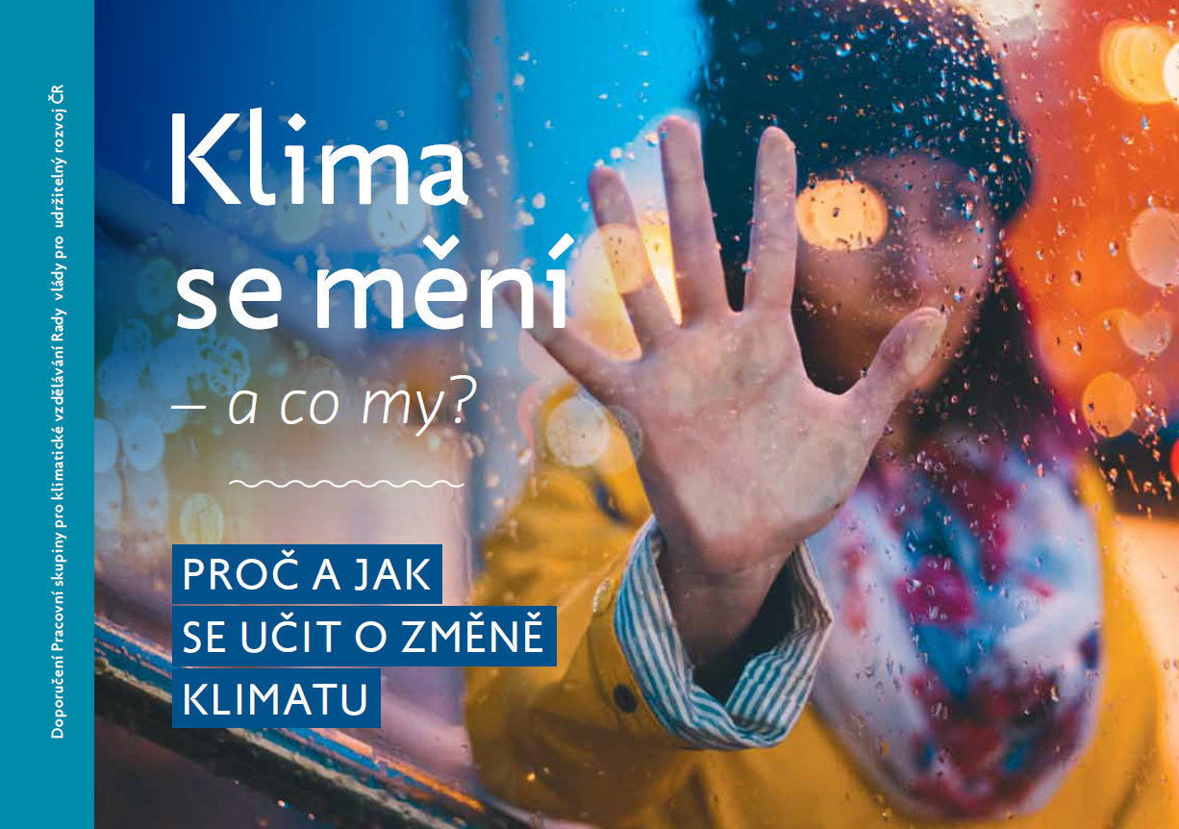

Slide 32
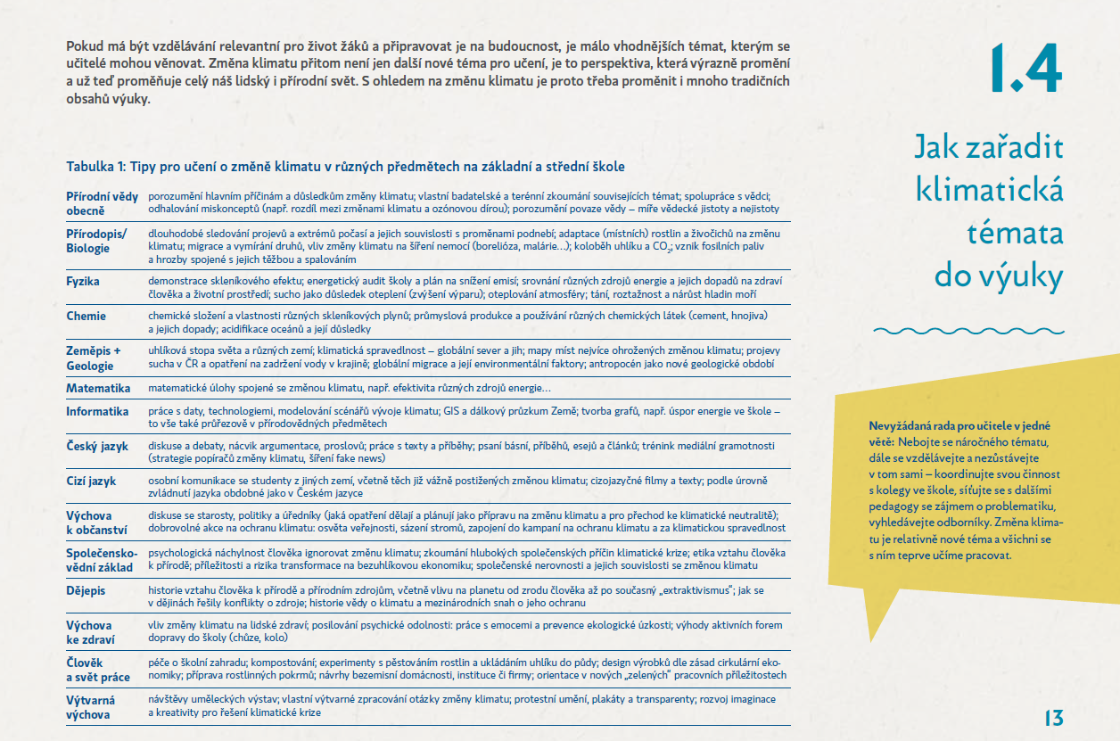

Slide 36
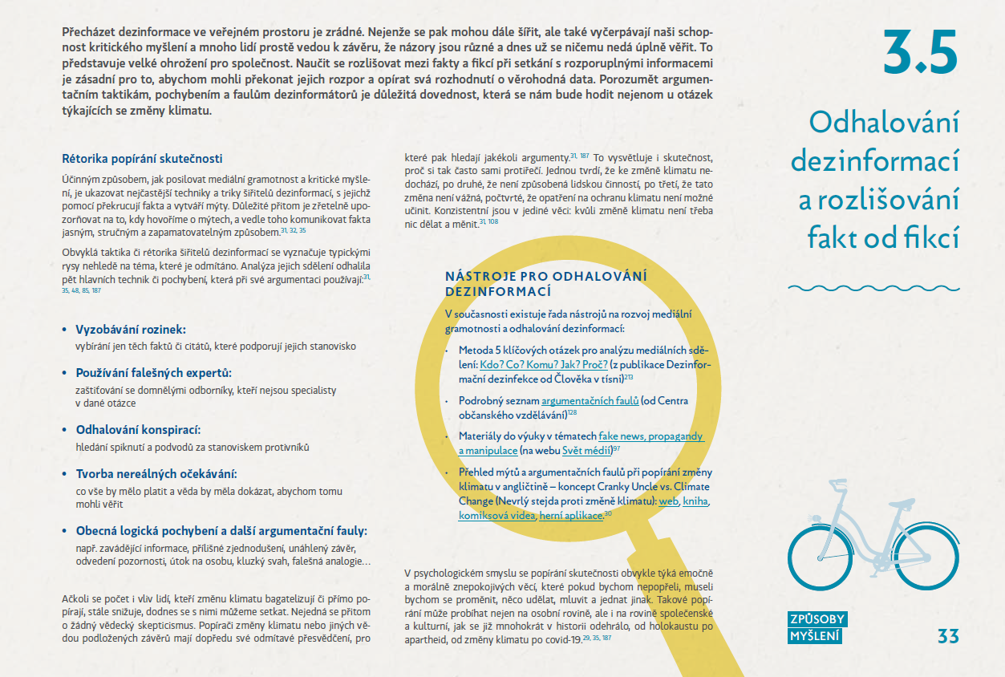

Slide 39
Přístupy v environmentální etice k řešení ekologické krize

Slide 40
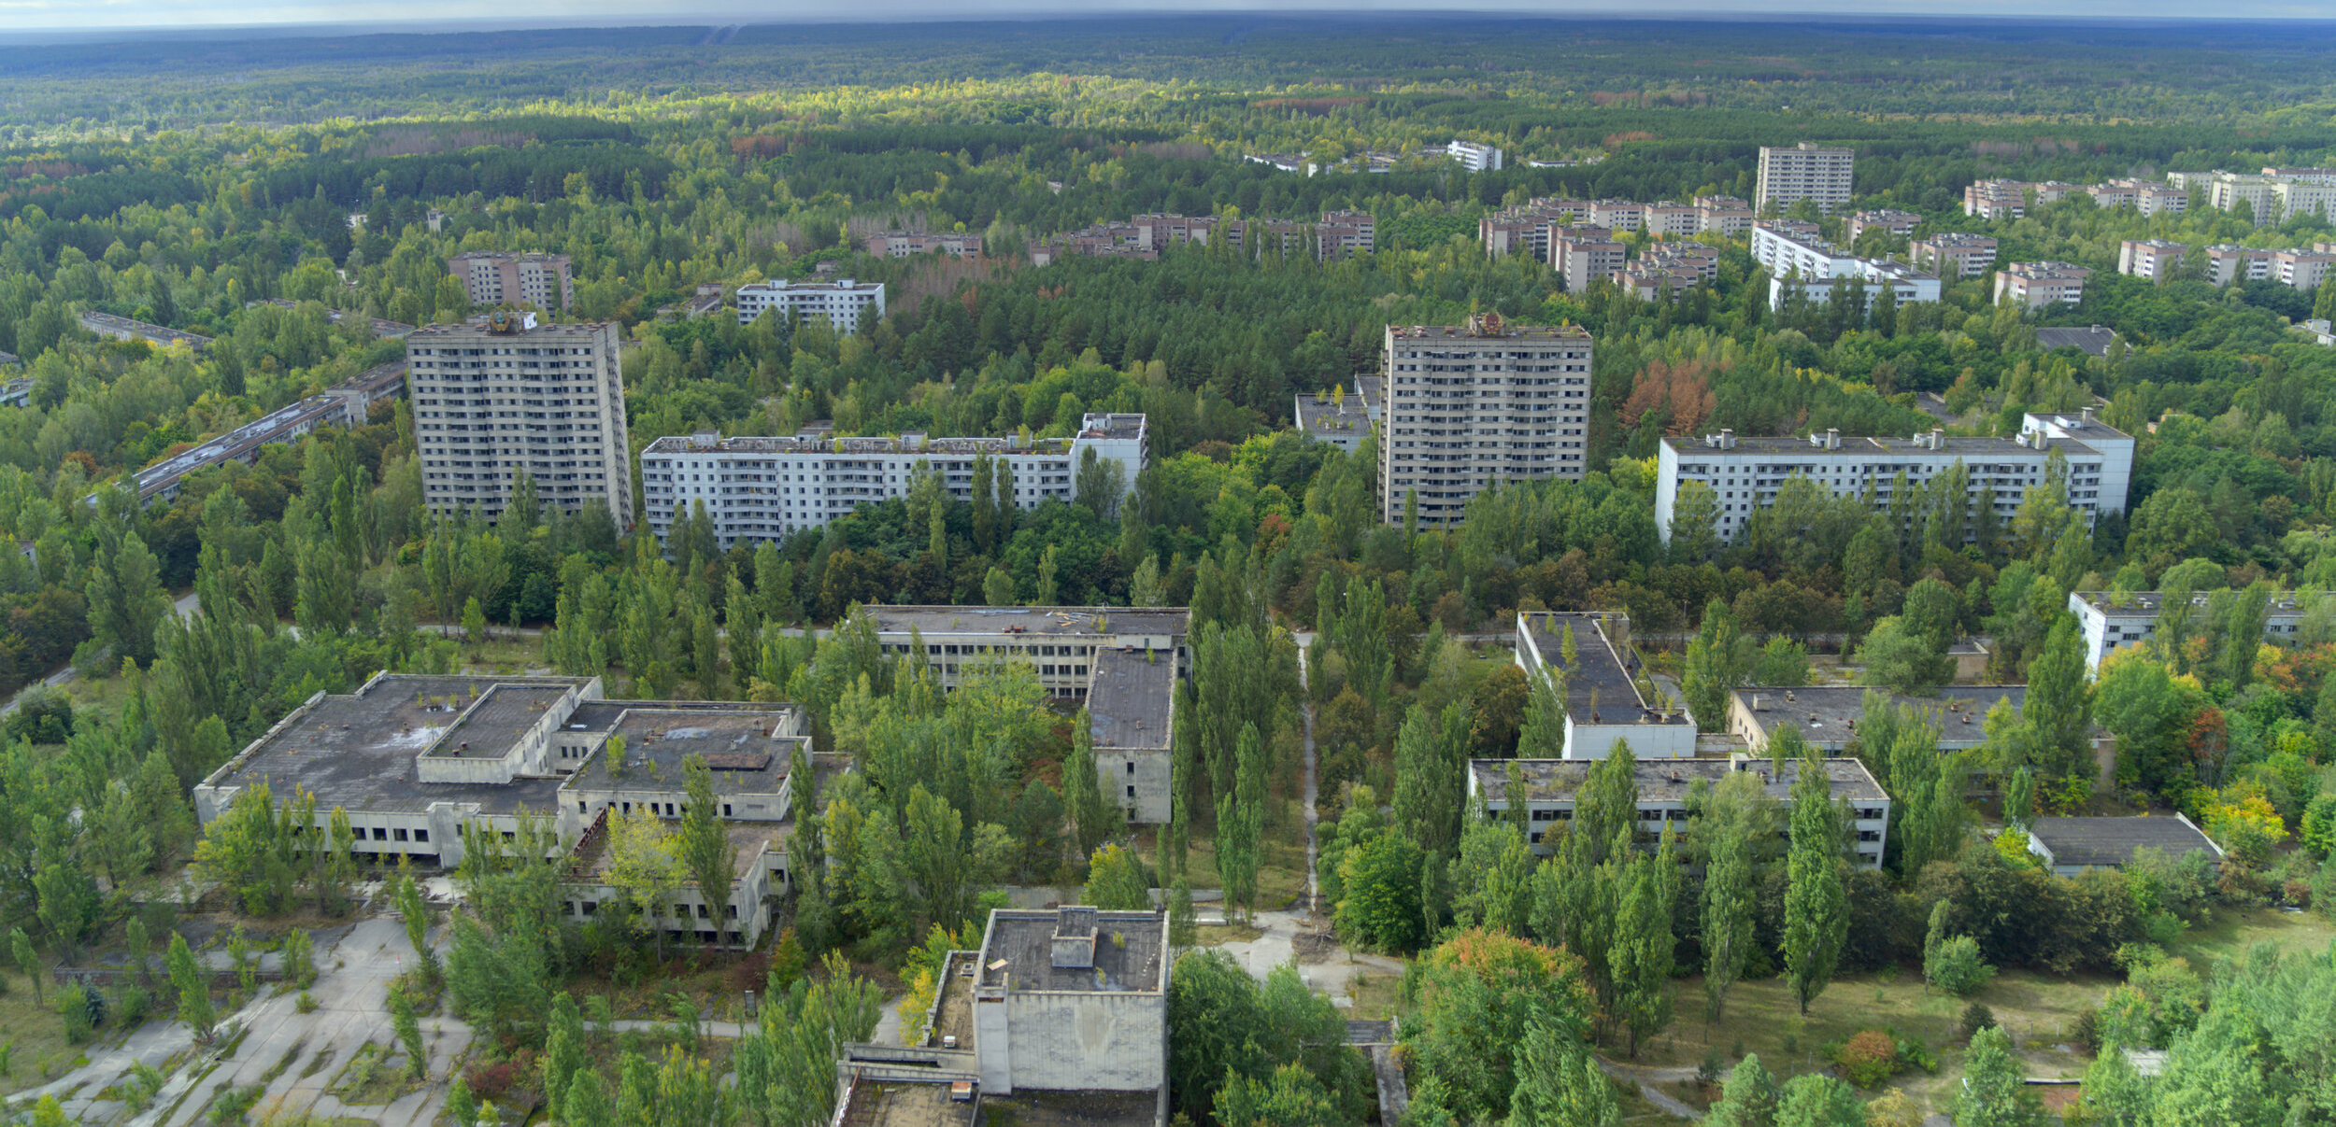
Černobyl, Život na naší planetě, 2020
Vrátit přírodě území – ona je zase zaplní…

Slide 41
Zelený kapitalismus
Zelený kapitalismus: transformace ekonomiky – nulové emise do 2050
žádné zmínky o změně paradigmatu – jen technický návod v rámci systému
Gates, 2021

Slide 42
Cesta individuální cnosti
Rozumnost – kontrola pudů, tužeb, vášní, konzumu
Zvyky a zlozvyky
Vzory
Kompetence
Autonomie

Slide 43
Sociální a ekonomická transformace
Politická transformace
Vytvoření globálního státu – silnějšího než korporace
Škola sociální kritiky
Hérakleitos: většina lidí je špatná
Marx: etika není potřebná, stačí revoluce – změna materiální základny
Sociální ekologie: co škodí přírodě, škodí i člověku
Transnacionální uznání odpovědnosti

Slide 44
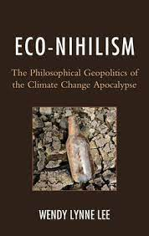
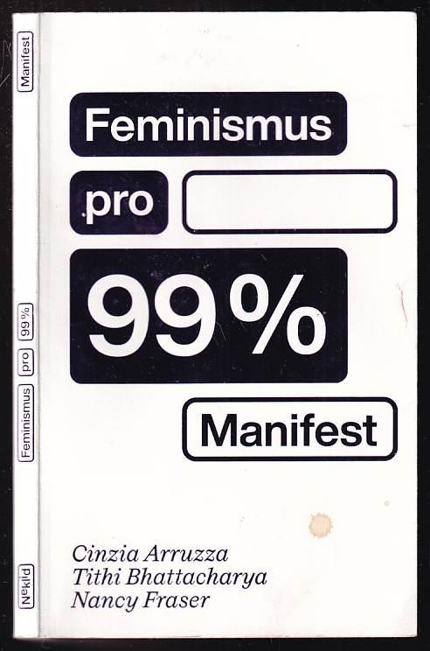
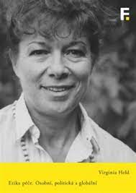
(Eko)feministické návrhy
Konec panského přístupu k přírodě a ženě! (Kritika F. Bacona a d.)
Současný systém poškozuje přírodu a ty nejslabší: starší, nemocné, děti, matky samoživitelky, chudé, marginalizované
Kvóty ve vedení společnosti pro ženy nestačí

Slide 45
Muži jsou z Marsu, ženy z Venuše…
Muži odpradávna lovili, bojovali, přetvářeli krajinu, obchodovali,
Ženy zůstávaly doma péče o děti, nemocné, staré
Muži formovali stát, zákony, určili pravidla obchodního světa, prezentovali své náboženské i společenské představy,
Žena - druhořadou funkci: kultura má maskulinní charakter
Muži: myslí analyticky, abstraktně, tíhnou k moci, instrumentární rozum, bojovný duch
Ženy : myslí celostně, konkrétně, tíhnou k péči, citlivost, mateřský „duch“

Slide 46
Feministické požadavky
Jedním z řešení je ukončit mužskou dominanci ve vedení společnosti
odstranit panské principy k lidem a k přírodě
Odpovědnost
prosazovat nejen emancipaci žen ve vedení společnosti,
všech menšin,
zvyšovat pluralitu a rozmanitost myšlení,
mírové směřování společnosti vůči druhým i vůči přírodě

Slide 47
Odpovědnost k dalším bytostem
V roce 1975 Peter Singer: Osvobození zvířat
Stimul pro zakládání organizací pro ochranu zvířat
jak krutě se lidé chovají ke zvířatům kvůli masu, kůži, zbytečným vědeckým experimentům, testování kosmetiky, a pod.
Lidské a Non-lidské živé bytosti jsou si rovny: každá živá bytost má preferenci netrpět, mnohé mají schopnost uvědomovat si svou minulost a budoucnost.
Dle tzv. zoocentrismu je odpovědné jednat v souladu se preferencemi živých bytostí
Netrpět je vlastní přirozený způsob života, atd.).
řešením veganství – nahrazení zvířat v potravě, oblečení a v průmyslu
zároveň sníží emise – i environmentální odpovědnost

Slide 48
Obrázky a internetové zdroje
The Black Cat Sabotage Handbook. Dostupné online: https://blackcatsabotage.wordpress.com/
https://nesehnuti.cz/eticky-kodex-ekologickych-organizaci/
https://www.extinctionrebellion.cz/jednejme-okamzite/akcni-konsensus/
How to strike. Dostupné online: https://fridaysforfuture.org/take-action/how-to-strike/
Obrázek: Trailer život na naší planetě: https://m.facebook.com/GreenStore.cz/photos/a.935423896470060/3756775241001564/?type=3
Obrázek: Černobyl ve filmu Život na naší planetě: https://www.artoftheancestors.com/blog/daavid-attenborough-life-on-our-planet
Stand by režim: https://www.epet.cz/stand-by/
Na Brandenburské bráně: https://www.teraz.sk/zahranicie/dve-klimaticke-aktivistky-vyliezli-na-b/673286-clanok.html
V galerii: https://kultura.pravda.sk/galeria/clanok/646504-klimaticki-aktivisti-znova-utocia-na-obrazy-v-australii-sa-prilepili-ku-slavnym-warholovym-campbellovym-konzervam/
Polité obrazy děli společnost: https://www.irozhlas.cz/zivotni-styl/spolecnost/klimaticti-aktiviste-polite-obrazy-podcast-vinohradska-12-krajhanzl_2210270600_cen
Zablokované tryskáče: https://www.airways.cz/zprava/klimaticti-aktiviste-zablokovali-na-schipholu-soukrome-tryskace/
Podcast D. Dzwonkowska: https://www.spreaker.com/show/etyka-cnot-srodowiskowych-prof-ucz-dr
Brněnský Extinction rebellion: https://brnenska.drbna.cz/zpravy/spolecnost/14834-na-svobodaku-se-symbolicky-obesili-lide-stojici-na-tajicim-kusu-ledu.html

Slide 49
Literatura
BOWLES, Cennydd. Etika budoucnosti. Praha: Academia, 2021
GATES, Bill. Jak zabránit klimatické katastrofě: řešení, která máme, a průlomy, které potřebujeme. V Brně: Jan Melvil Publishing, 2021.
JONAS, Hans. Princip odpovědnosti: pokus o etiku pro technologickou civilizaci. Praha: Oikoymenh, 1997.
VOMÁČKA, Vojtěch. Země jako subjekt práv? Tendence v ekocentrickém pojetí právní ochrany životního prostředí. In Josef Šmajs. Ústava Země. Banská Bystrica: Vydavatel'stvo PRO, 2015.
ŠMAJS, Josef. Ústava Země. Banská Bystrica: Vydavatel'stvo PRO, 2015
Otevřený dopis: https://www.ppmagazin.com/od-gpt-4-k-autonomnimu-ai-aneb-reakce-na-otevreny-dopis-pozastavte-vyvoj-umele-inteligence/

Slide 50
Další literatura
ABBEY, Edward. Gang obrancov Zeme. Tulčík: Abies 1994.
ARRUZZA, Cinzia, BHATTACHARYA, Tithi., FRASER, Nancy. Feminismus pro 99 %: manifest. Praha: Neklid 2020.
BĚLOHRADSKÝ, Václav. Mezi světy & mezisvěty: reloaded 2013. 2., opr. a rozš. vyd. Praha: Novela bohemica 2013.
BOWLES, Cennydd. Etika budoucnosti. Praha: Academia 2021.
BROOKS, Leonard J. a Paul DUNN. Business and professional ethics for directors, executives & accountants. Boston, MA: Cengage Learning, 2018.
FELICETTI, Andrea. Systemic Unsustainability as a Threat to Democracy. Environmental Values, 2021, 30(4), s. 431-451.
GATES, Bill. Jak zabránit klimatické katastrofě: řešení, která máme, a průlomy, které potřebujeme. Brno: Jan Melvil Publishing 2021.
GLUCHMANOVÁ, Marta: Učiteľská etika. Prešov: Filozofická fakulta Prešovskej univerzity, 2008.
GOLDMAN, Emma. Ruská revoluce a autoritativní princip (1924). In TOMEK, Václav (ed.): Anarchismus v proměnách dvacátého století. Vybrané osobnosti a ideje. FÚ AV ČR, Praha, 2012, s. 567-591.
HÁLA, Vlastimil – KOLÁŘSKÝ, Rudolf. Filosofie a ohrožená Země. Filosofia, Nakladatelství Filosofického ústavu AV ČR, Praha 2020.
HRUBEC, Marek. Od zneuznání ke spravedlnosti: kritická teorie globální společnosti a politiky. Praha: Filosofia, 2011.
JASPERS, Karl. Duchovní situace doby. Academia 2008.
JONAS, Hans. Princip odpovědnosti: pokus o etiku pro technologickou civilizaci. Praha: Oikoymenh 1997.
KOMÁREK, Stanislav. Příroda a kultura: svět jevů a svět interpretací. Vyd. 2. Praha: Academia 2008.
LIBROVÁ, Hana, PELIKÁN, Vojtěch. Ethical Motivations and the Phenomenon of Disappointment in Two Types of Environmental Movements: Neo-Environmentalism & the Dark Mountain Project. Environmental Values. Cambridge: White Horse Press, 2016, 25 (2), s. 167-193.
MALANKIEVIČOVÁ, Silvia. Profesijná etika: (v súčasných perspektívach aplikovaného diskurzu). Prešov: Filozofická fakulta Prešovskej univerzity, 2008. Acta Facultatis philosophicae Universitatis Prešoviensis, 217/299.
PATOČKA, Jan. Kacířské eseje o filosofii dějin. Praha: Oikoymenh 2007.
ŠMAJS, Josef. Ústava Země: filosofický koncept. Vydanie I. Banská Bystrica: PRO 2015.
ŠVAŇA, Lukáš. Etika vojny a terorizmu. Prešov: Filozofická fakulta Prešovskej univerzity 2016. Opera philosophica, 2/2016.
ŽIŽEK, Slavoj. Násilí. Praha: Rybka 2013.
WALLACE-WELLS, David. Neobyvatelná Země: Život po oteplení. Brno: Host 2020.
TAYLOR, Bron Raymond. Ecological Resistance Movements : The Global Emergence of Radical and Popular Environmentalism. SUNY Press, 1995.

